Slide 1
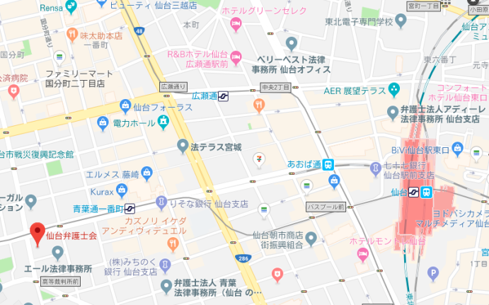
旧優生保護法下における強制不妊手術の被害を受けた障害者の救済を
実現するために
障害と人権全国弁護士ネット
シンポジウム 仙台
in
-優生思想を根絶し、排除から共生への社会作りを！-
入場無料
申込不要
手話通訳要約筆記あり
第１部 基調講演
講師 黒坂 愛衣 氏
（「優生手術被害者とともに歩むみやぎの会」共同代表/東北学院大学教員/ハンセン病首都圏市民の会）
全国13のハンセン病療養所入所者や退所者及びその家族からの体験談の聞き取りを通して、療養所内で行われた優生手術や人工妊娠中絶の実情から見えてくるものについておはなしいただきます。
「全国13のハンセン病療養所入所者や退所者及びその家族からの体験談の聞き取りを通して，療養所内で行われた優生手術や人口妊娠中絶の実情から見えてくるもの」
第２部 基調報告
報告① 飯塚 淳子 氏（仮名）
（国家賠償請求訴訟・仙台二次訴訟原告）
報告② 佐藤 路子 氏（仮名）
（国家賠償請求訴訟・仙台一次訴訟原告である佐藤由美さん（仮名）の義姉）
報告③ 新里 宏二 氏
（弁護士，優生保護法被害弁護団団長）
第３部 検討報告 「被害救済を実現するための補償立法を考える」
伊藤 満彦 氏 （弁護士・仙台弁護士会）
東 俊裕 氏 （弁護士・熊本県弁護士会，熊本学園大学社会福祉学部教授）
2018年
10/13 (土)
13：30～17：00（開場 13：00）
仙台弁護士会 会館４階ホール
（仙台市青葉区一番町2-9-18）
主催 障害と人権全国弁護士ネット
後援 仙台弁護士会
【お問合せ先：「障害と人権全国弁護士ネット」 事務局】
〒471-0034 愛知県豊田市小坂本町一丁目８番７号 ベルトピア豊田７Ｆ 名城法律事務所豊田事務所
弁護士 田中 伸明
TEL 0565-37-8020 FAX 0565-37-8067

